Slide 1
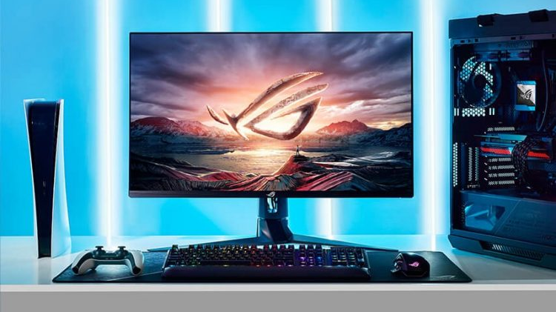

Slide 2
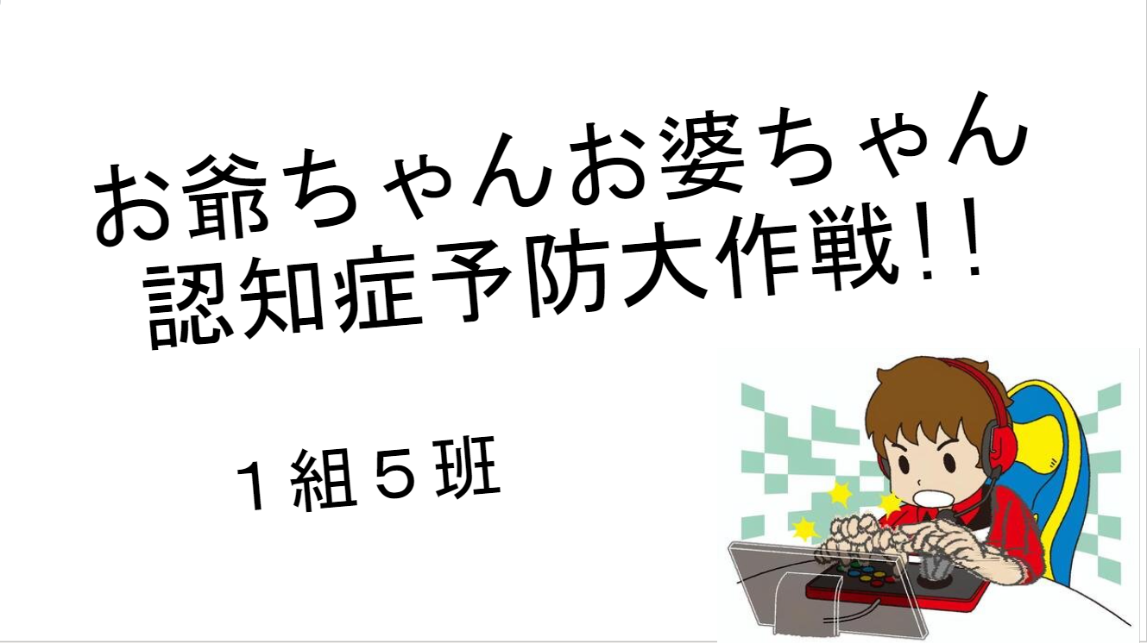
t

Slide 3
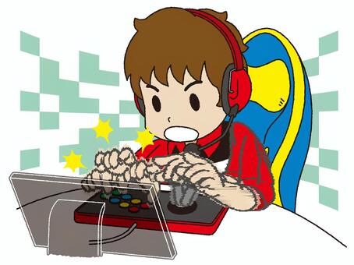
お爺ちゃんお婆ちゃん 認知症予防大作戦!!
１組５班

Slide 4
アンケート結果
・難しそう
・スポーツとして認識されるのは時間がかかりそう
・各ゲームの大会に向けて選手たちが頑張っている
・ゲームでたくさんの人を感動させ楽しみを与えてくれる
・新しい職業
様々なイメージがあった！

Slide 5
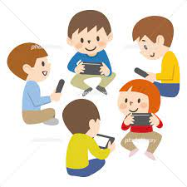
私たちが伝えたいこと
・ゲームが苦手な人でも楽しめるゲームがある。
・難しいゲームばかりではない。
・e-sportsは高齢者の認知能力が向上すること。

Slide 6
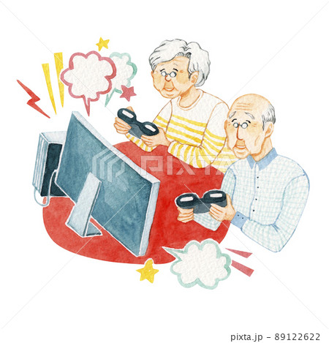
認知症予防へ繋がる理由
視覚や聴覚からの情報をもとに、コントローラーを動かすことで脳への刺激が高く認知症予防につながる
影響
E-SPORTSを取り組んだ認知症の人たち６５から７５歳の６名のうち５名が回復した

Slide 7
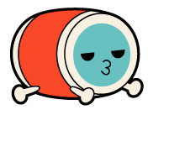

検証で行った・行うとよいゲーム
○太鼓の達人
○スイッチスポーツ
○ぷよぷよ・​パズドラ
○対戦ゲーム
➡体を動かせたり脳トレになったりする

Slide 8

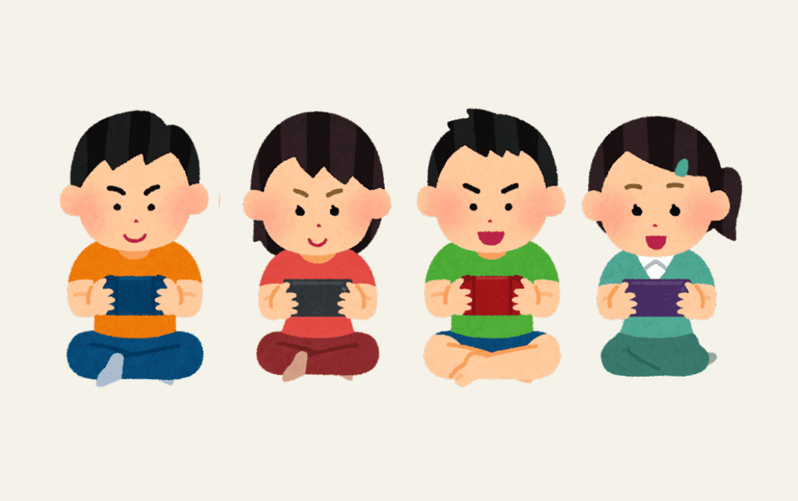
それでは検証結果の映像を見ていきましょう！

Slide 9
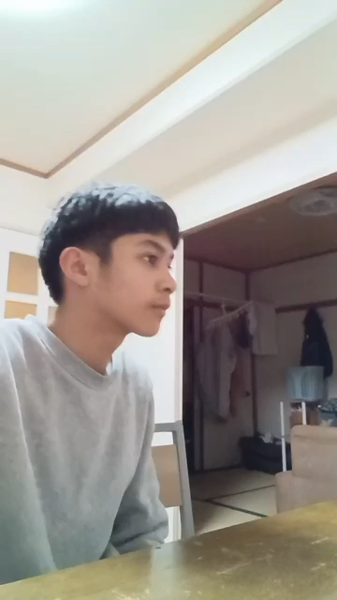

Slide 10
・e‐sportsは認知症予防になる。
・簡単なゲームから体や頭を使うものがある。
・老若男女関係なく楽しむことができる。
まとめ

